Slide 1
프로젝트 기획서 (가제 작성)
개발기간 : 2018.07.31.~08.22.
팀장 : 지효
팀원 : 쯔위, 미나, 사나

Slide 2
목차
1. 개발 목표
2. 개발 계획
3. 기능 설계
4. 예상 구현 결과

Slide 3
1. 개발 목표
목적 및 필요성
프로젝트의 목적과 필요성을 정확히 밝힌다.
프로젝트 기능
프로젝트를 통해 구현할 기능과 서비스에 대해 밝힌다.
프로젝트의 개발 크기와 사용 방법을 기재한다.

Slide 4
2. 개발 계획
담당 역할 (역할은 변경 가능)
프로젝트 팀장 및 발표자 : 지현
개발자 : 쯔위(UI 구성), 미나(DB 구현), 사나
테스터 : 미나
 | 1일차 | 2일차 | 3일차 | 4일차 | …
프로젝트 계획
요구 분석
상세 디자인
구현
테스트
결과 발표

Slide 5
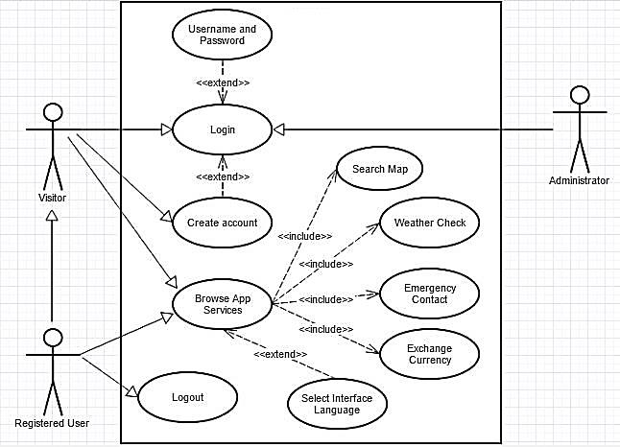
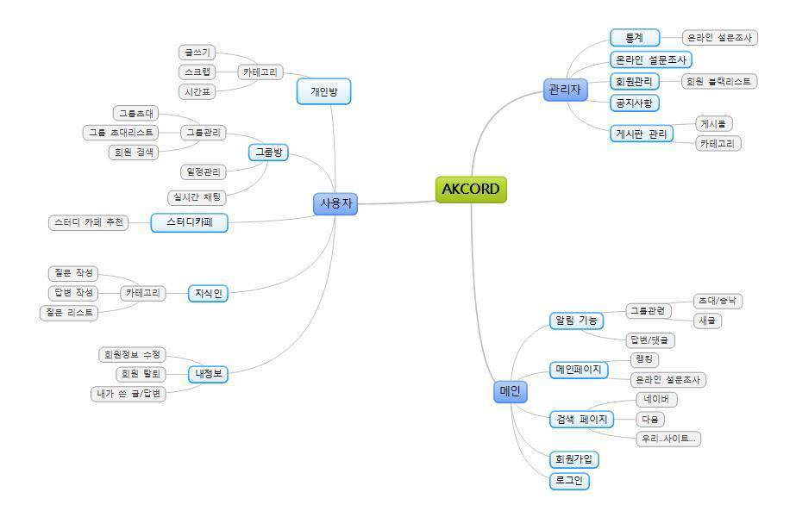
3. 기능 설계
서비스의 구성을 이미지, 도표, 그래프, User diagram, Sequence Diagram, Mind Map 등을 활용하여 설명합니다.
http://aquerytool.com/ 활용
https://www.draw.io/
User Diagram
Mind Map

Slide 6
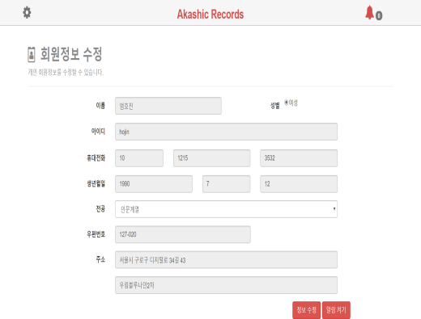
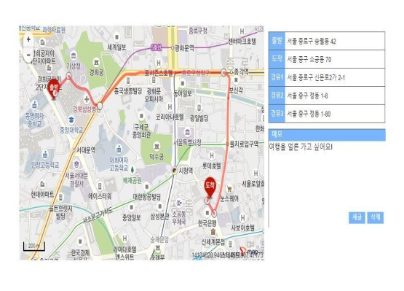
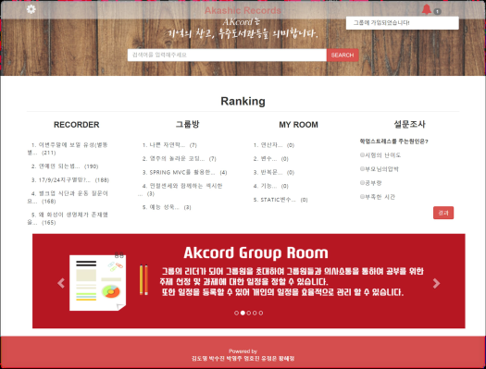
4. 예상 구현 결과
개발 예상 결과물의 서비스 내용을 구체적으로 기술합니다.
https://ovenapp.io/ 활용
https://thenounproject.com/활용
https://www.uml-diagrams.org/ 활용
지도 페이지
개인 정보 페이지
메인 페이지

Slide 7
감사합니다.

